Slide 1
Les sentiments

Slide 2
Je ne suis pas un robot!

Slide 3
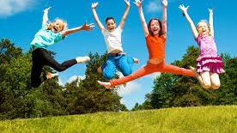
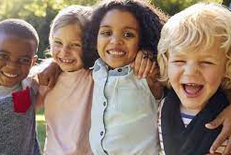
Quand je suis content, je…

Slide 4
Quand je suis content, je…
VRAI ou FAUX?
saute | pleure | chante | danse
serre les poings | ris | souris | m’isole

Slide 5
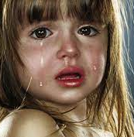
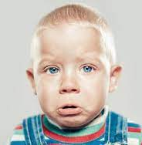
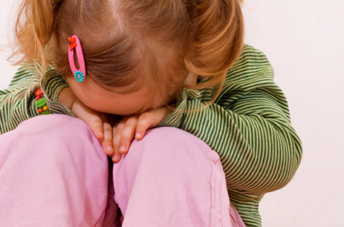
Quand je suis triste, je…

Slide 6
Quand je suis triste, je…
VRAI ou FAUX?
chante | pleure | danse | reste seul
mange | dors

Slide 7
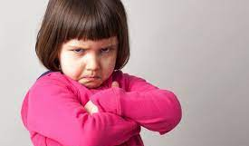
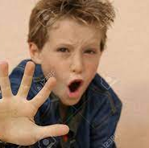
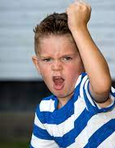
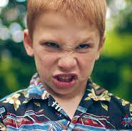
Quand je suis fache, je…

Slide 8
Quand je suis fache, je…
VRAI ou FAUX?
cours | crie | bouge | regarde en l’air
lis | m’isole | marche | vais voir un ami

